Slide 1

27 GENNAIO 2018
GIORNATA DELLA MEMORIA
PER NON DIMENTICARE LE FARFALLE E LE API DELLA SCUOLA DELL’INFANZIA «GIARDINO DEI GELSI» HANNO….

Slide 2
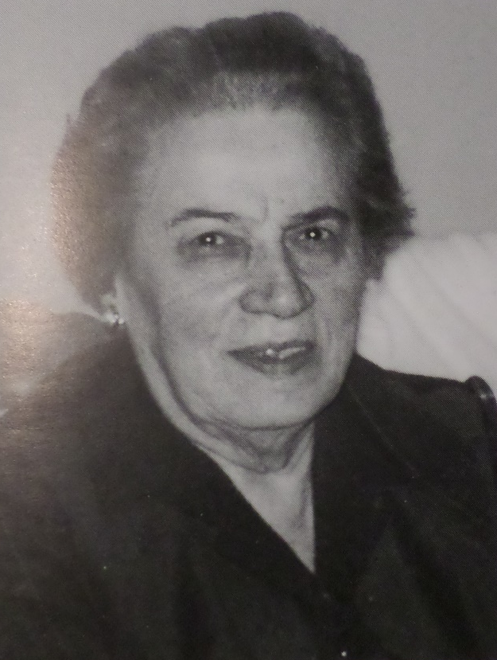
19.01.2018
…LETTO LA STORIA DI
LIVIA FASSI
CHE CON UN SORRISO
E TANTO CORAGGIO
EVITO’ UNA STRAGE
A FIORENZUOLA
(TRATTO DAL LIBRO «FIORENZUOLA SI RACCONTA CON IMMAGINI E PAROLE»

Slide 3
NEL TARDO POMERIGGIO DI UNA GIORNATA DI PRIMAVERA DEL 1944 UN CARRO ARMATO “TIGRE” DELL’ESERCITO TEDESCO PROVENIENTE DA PARMA IMBOCCO’ VIA GARIBALDI, LA STRADA PRINCIPALE DI FIORENZUOLA D’ARDA E, DOPO AVER GUIDATO ALCUNE DECINE DI METRI, CON UNA BRUSCA MANOVRA SVOLTO’ A DESTRA ED ENTRO’ IN PIAZZA CADUTI, FERMANDOSI PROPRIO DAVANTI ALL’ALBERGO RISTORANTE “CROCE BIANCA”. TRE SOLDATI ED UN SOTTOUFFICIALE USCIRONO DAL CARRO ARMATO: DUE DALLA TORRETTA E DUE DAL PORTONE LATERALE.
LE POCHE PERSONE PRESENTI IN PIAZZA CAPIRONO SUBITO CHE I QUATTRO SOLDATI TEDESCHI AVEVANO BRUTTE INTENZIONI, NACQUE UNA DISCUSSIONE COMINCIARONO A LITIGARE E IL SOTTOUFFICIALE IMBRACCIO’ IL FUCILE PUNTANDOLO VERSO IL GRUPPO DI CITTADINI.
A QUEL PUNTO DALLA “CROCE BIANCA” USCI’ UNA GIOVANE DONNA, LA QUALE CON UN DIPLOMATICO SORRISO, VINCENDO LA PAURA SI AVVICINO’ AI SOLDATI INVITANDOLI AD ENTRARE NEL RISTORANTE A MANGIARE I SUOI PIATTI PRELIBATI.
IL SORRISO DI LIVIA E UN ABBONDANTE PASTO EVITARONO UNA STRAGE A FIORENZUOLA.
LIVIA FASSI SI OCCUPO’ DEL SUO RISTORANTE PER PIU’ DI QUARANT’ANNI CON IL FIGLIO NELLO, CONOSCIUTO ANCHE DA PRINCIPI E PERSONAGGI IMPORTANTI.
LE FU CONSEGNATA DAL MINISTERO DEL TURISMO “L’AQUILA D’ORO”, OTTENNE IL PREMIO “L’ANGELO D’ORO” COME MAETRA DELL’ARTE DELL’ANOLINO, FU INSIGNITA DEL TITOLO DI “CAVALIERE AL MERITO DELLA REPUBBLICA”, IL PRIMO AD UNA DONNA DI FIORENZUOLA, RICORDATA DA TUTTI PER LA DOLCEZZA DEL SUO CARATTERE, PER IL SUO SORRISO E SOPRATTUTTO PER LE SUE DOTI STRAORDINARIE DI CUOCA.
TUTTI VOLEVANO GUSTARE I PIATTI PRELIBATI DELLA SIGNORA LIVIA, O COME LA CHIAMAVANO I TURISTI FRAU LIVIA, mrs LIVIA OPPURE MADAME LIVIA.
LIVIA ERA NATA A ROCCABIANCA IN PROVINCIA DI PARMA, NEL 1932 SI OCCUPO’ DI UN NEGOZIO DI ALIMENTARI DI BETTOLA, NEL 1935 VENNE A FIORENZUOLA D’ARDA E COMINCIO’ A GESTIRE “L’ANTICO E REALE ALBERGO CROCE BIANCA” CHIAMATO COSI’ DAL RE DELLE DUE SICILIE FERDINANDO I QUANDO VI SOGGIORNO’.
LA SIGNORA LIVIA ERA UNA DONNA METODICA, PRECISA, AVEVA EREDITATO DALLA MAMMA LA PASSIONE PER LA CUCINA EMILIANA, SI SPECIALIZZO’ IN ALCUNI PIATTI CHE UNIVANO LA CUCINA PIACENTINA A QUELLA PARMENSE, I SUOI CAVALLI DI BATTAGLIA TRA I PRIMI PIATTI ERANO I “BUCANEVE”, “LA ZUPPA DI VERDURE”, I “PISAREI E FASO”, TRA I SECONDI LA SELVAGGINA, MENTRE TRA I DOLCI LA CROSTATA E LO ZABAIONE.

Slide 4
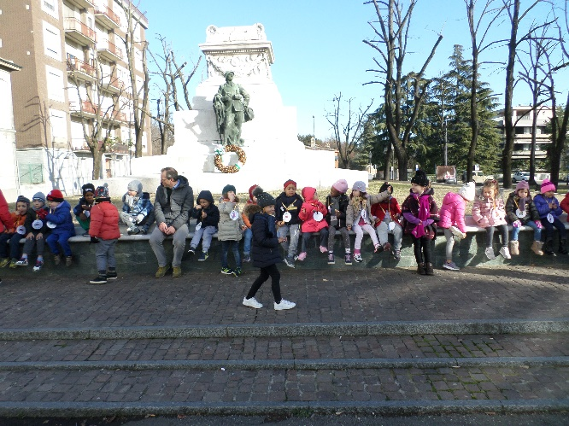
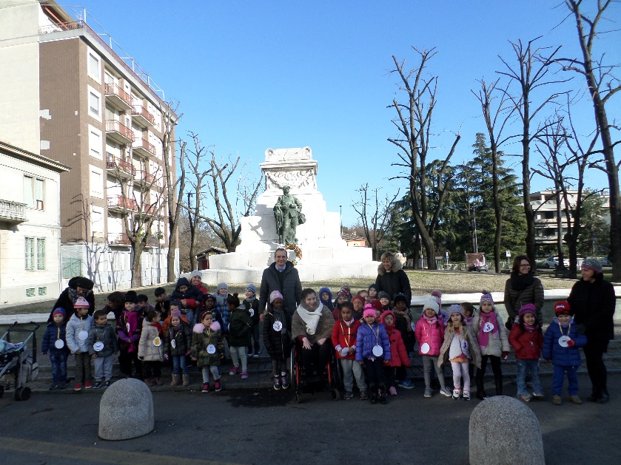
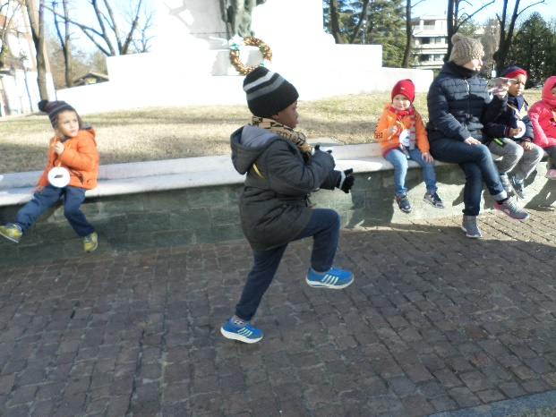
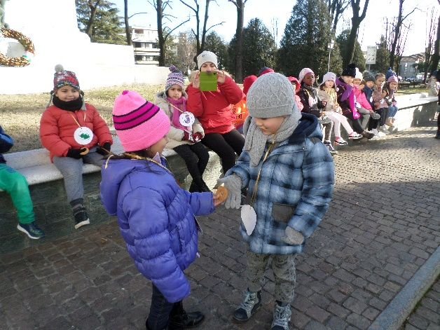
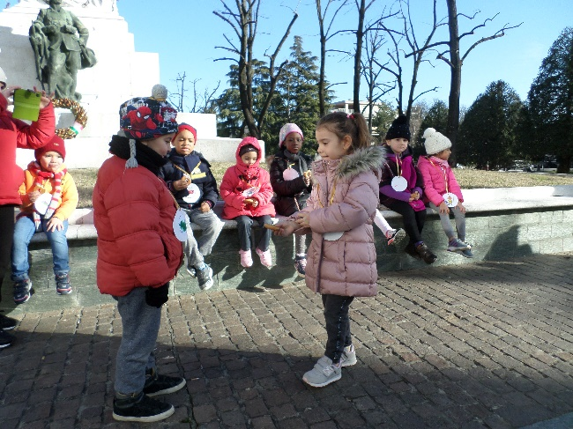
19.01.2018
… DRAMMATIZZATO IL RACCONTO LETTO IN PIAZZA DA ANNA FOSSATI E IL SINDACO ROMEO E’ VENUTO A VEDERCI

Slide 5
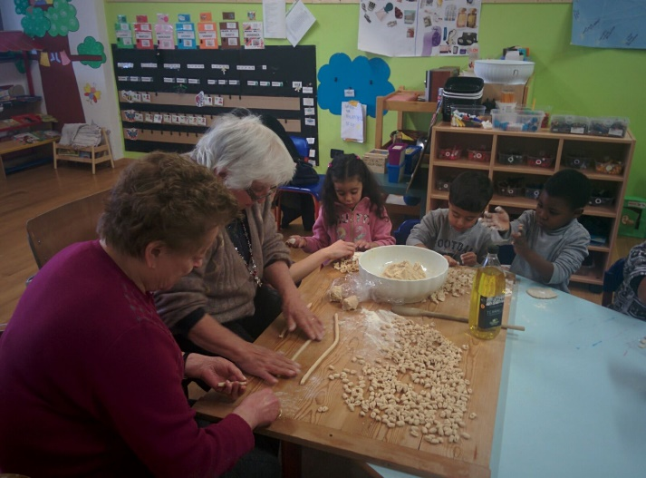
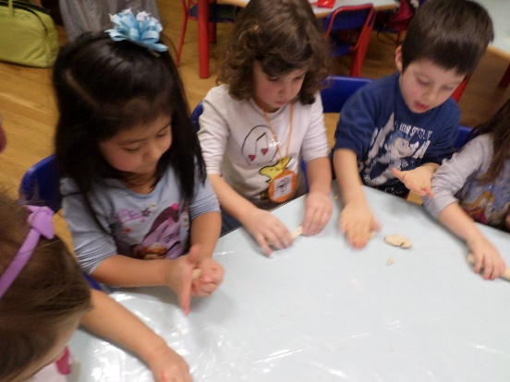
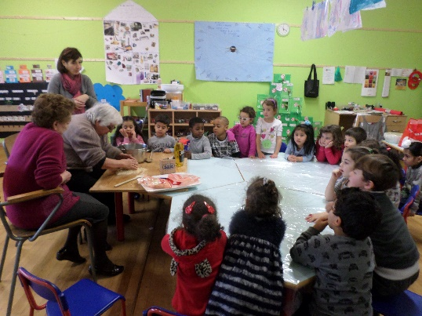
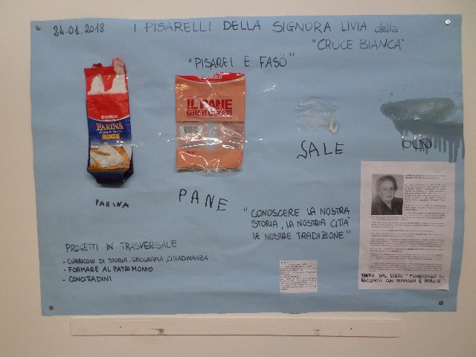
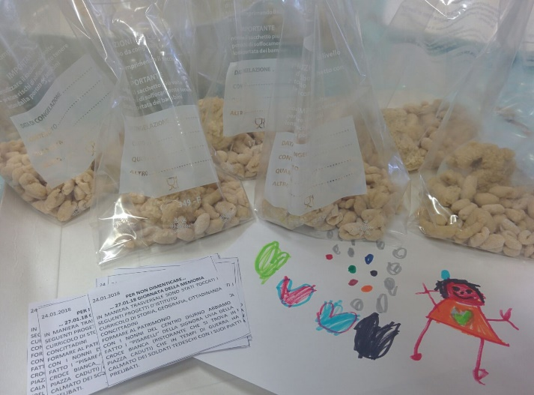
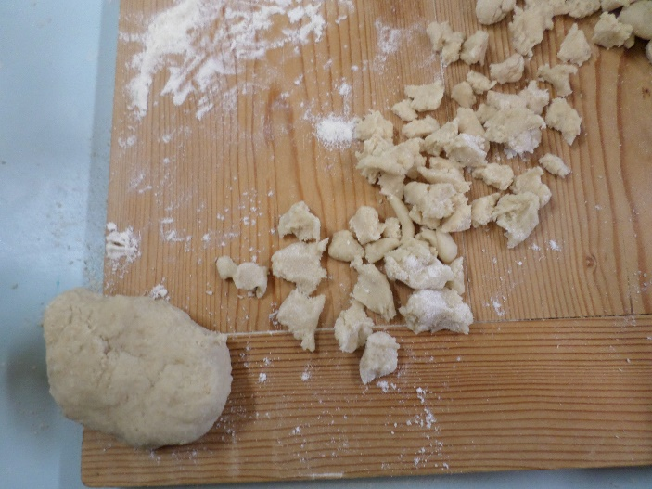
24.01.2018
…FATTO I PISAREI CON LE NONNE DEL CENTRO DIURNO

Slide 6
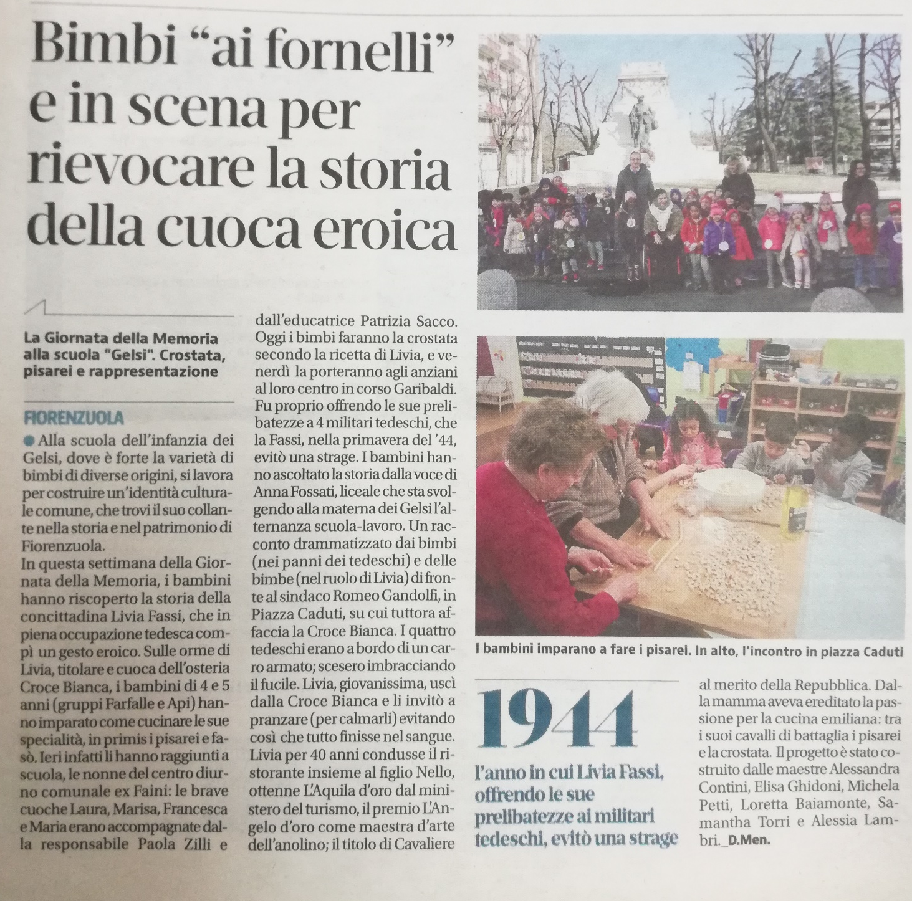
25.01.2018
SUL GIORNALE PARLANO
DI NOI

Slide 7
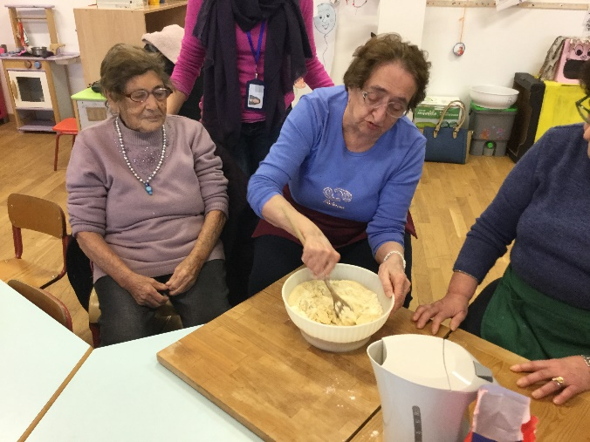
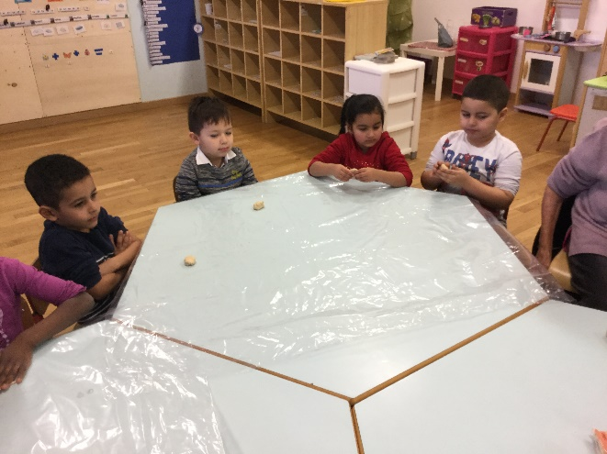
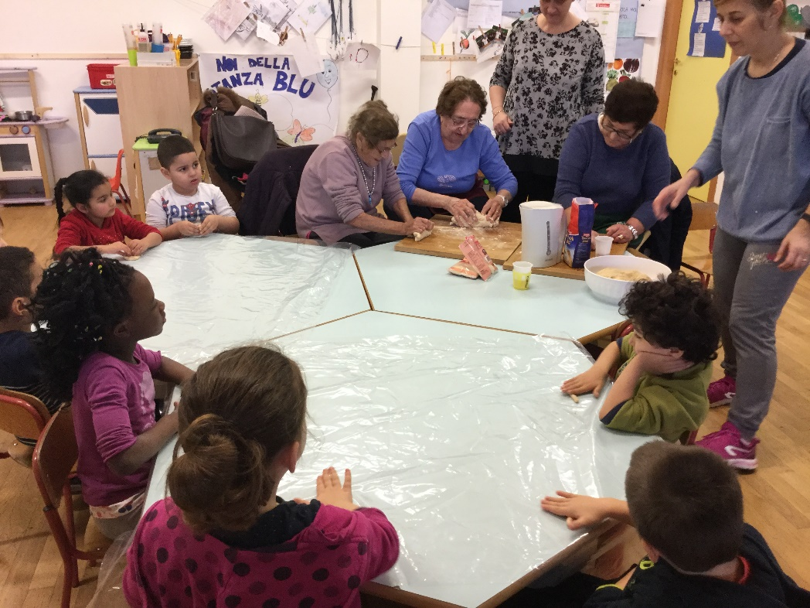
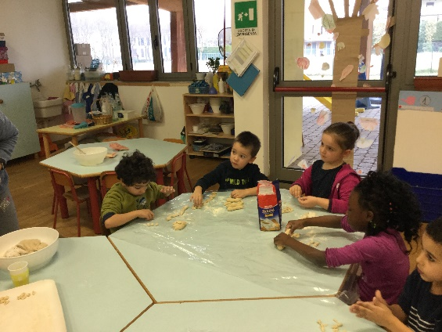
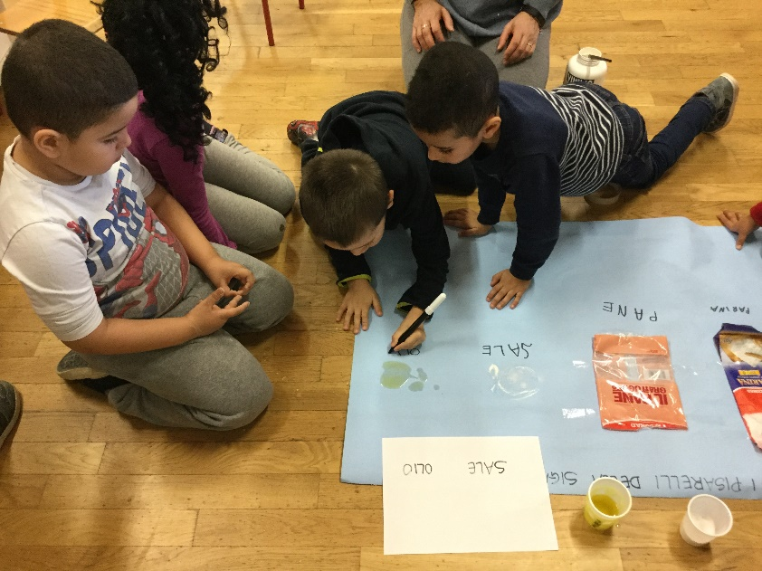
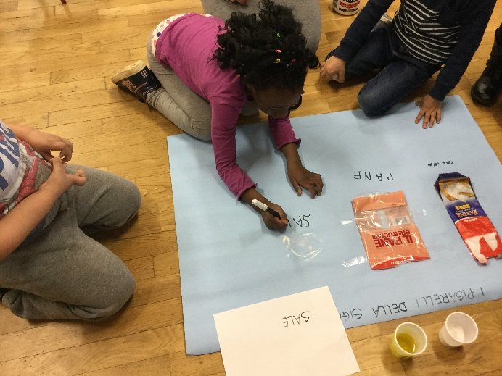

Slide 8
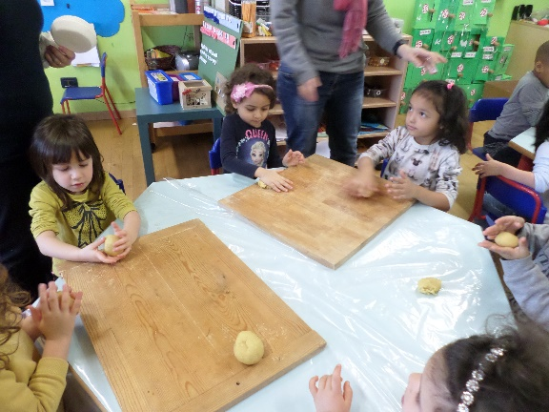
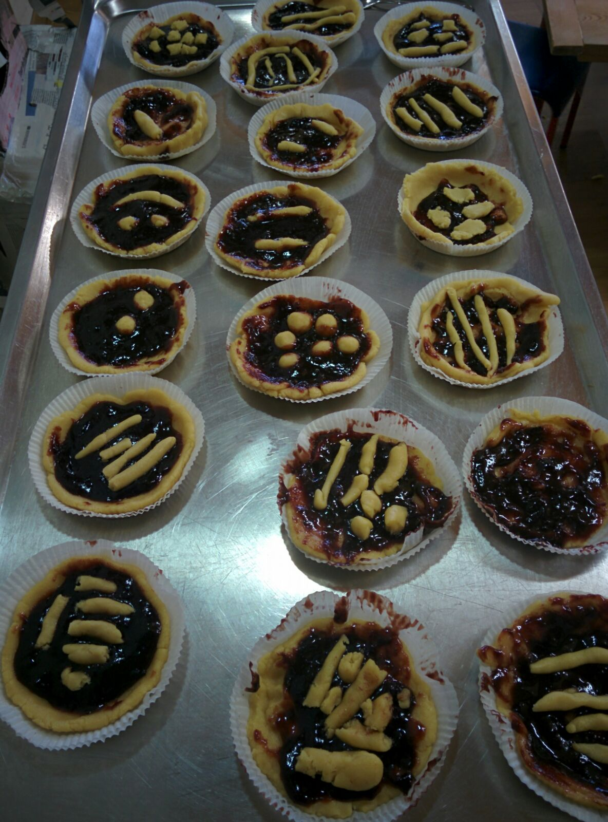
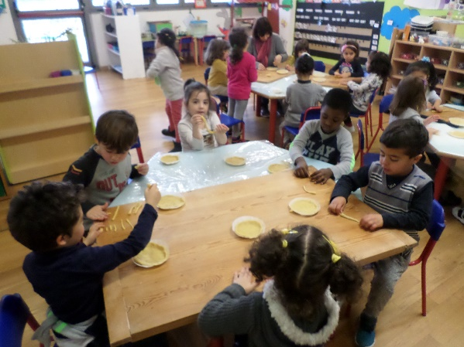
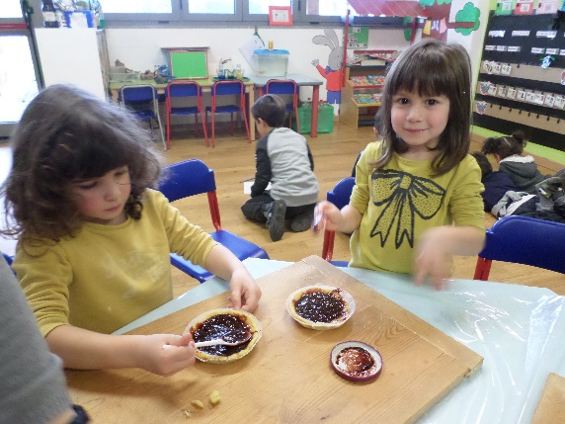
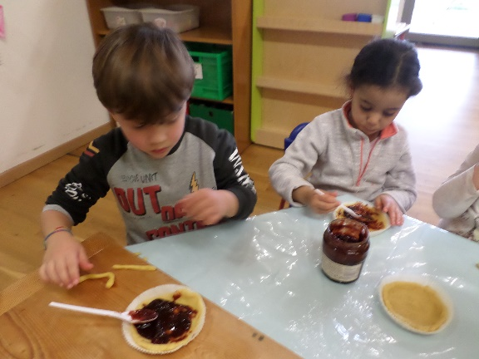
25.01,2018
… FATTO LA CROSTATA DELLA SIGNORA LIVIA

Slide 9
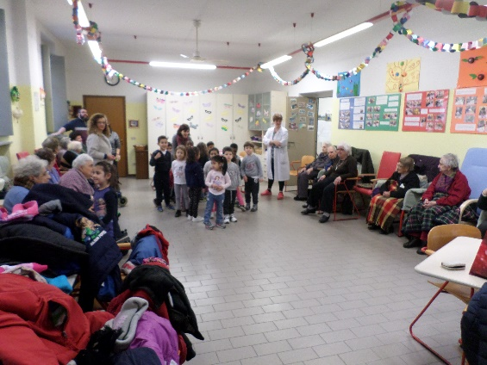
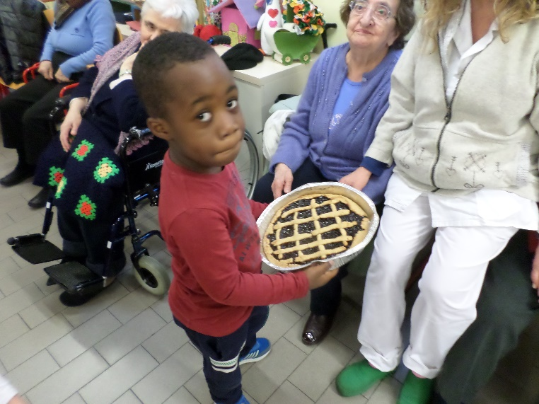
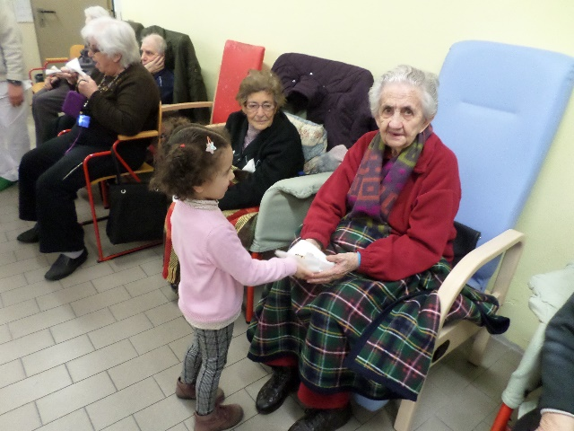
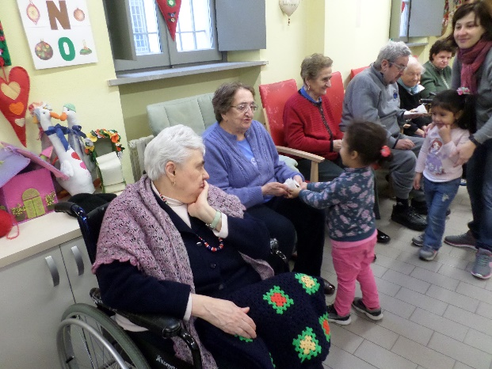
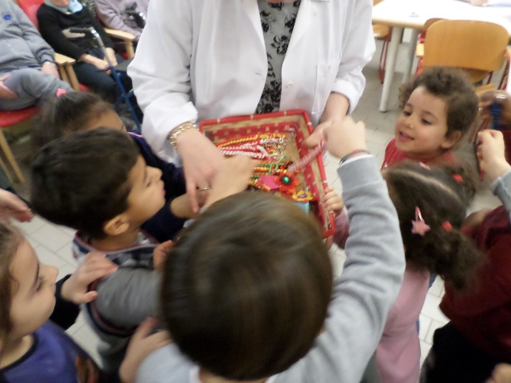
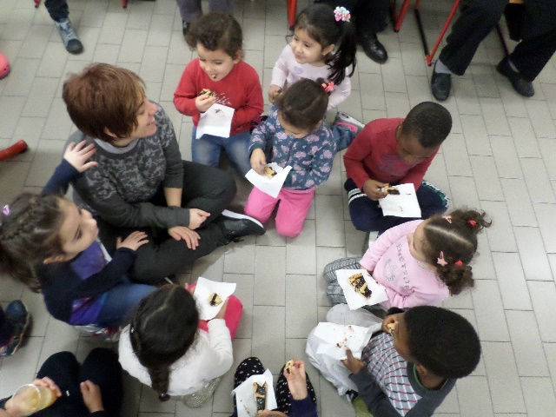
25.01.2018
… PORTATO LA TORTA AI NONNI DEL CENTRO DIURNO «EX FAINI»

Slide 10
ESPERIENZE PER NON DIMENTICARE…

